Slide 1

Republique Islamique de la Mauritanie
Ministère de l'enseignement supérieur et de la recherche scientifique
Université de Nouakchott
Soutenance du Projet fin d’étude pour l’obtention de licence en Développement, Administration internet et intranet
Sujet : Développement d’une application web pour la gestion des plan d’actions
Réalisé par : Mohamed Elmoctar Adou Bebana
Encadré par : Dr. Ahmed Sejad
Mr. Mohamedhen Lemana
Année universitaire : 2024/2025

Slide 2
01
Introduction
02
Problematique et Solution
03
Conception
Le Plan
04
Technologies utilisées
05
Démonstration
06
Conclusion et perspectives

Slide 3
01
Introduction

Slide 4


02
Problématique et solution

Slide 5

Problematique
Difficulté de suivi en temps réel des actions.
Risque de perte d'information.
Manque de visibilité sur l'état d'avancement.
Absence d'outil commun pour les différents acteurs impliqués.
Lourdeur administrative dans le suivi des projets.

Slide 6
Solution
Enregistrement structuré des axes stratégiques, sous- axes et actions.
Attribution de rôles spécifiques aux utilisateurs.
Suivi de l'exécution via des indicateurs.
Interface adaptée au profil de chaque utilisateur.
Visualisation claire des données.

Slide 7


03
Conception

Slide 8

Le langage UML (langage de modélisation unifié)

Slide 9
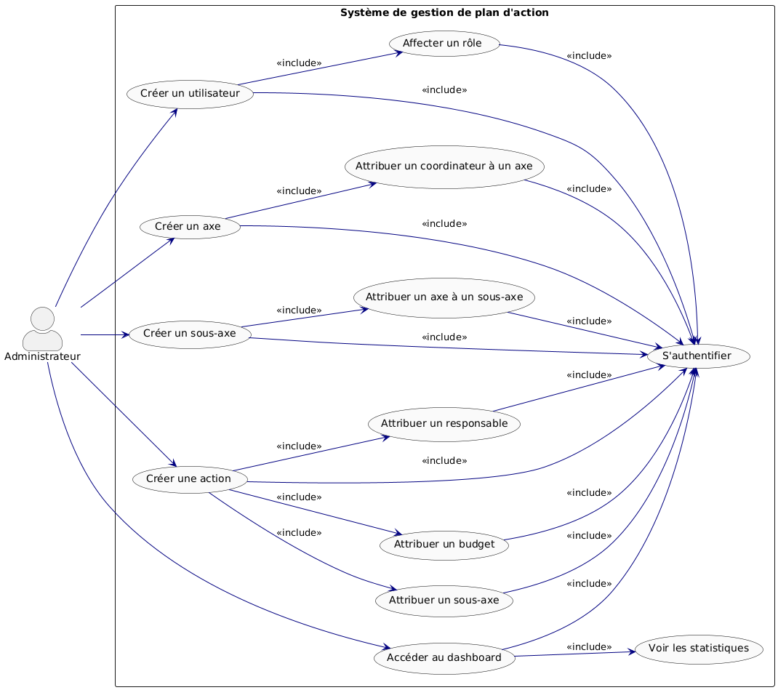
Diagramme de cas d’utilisation d’administrateur :

Slide 10
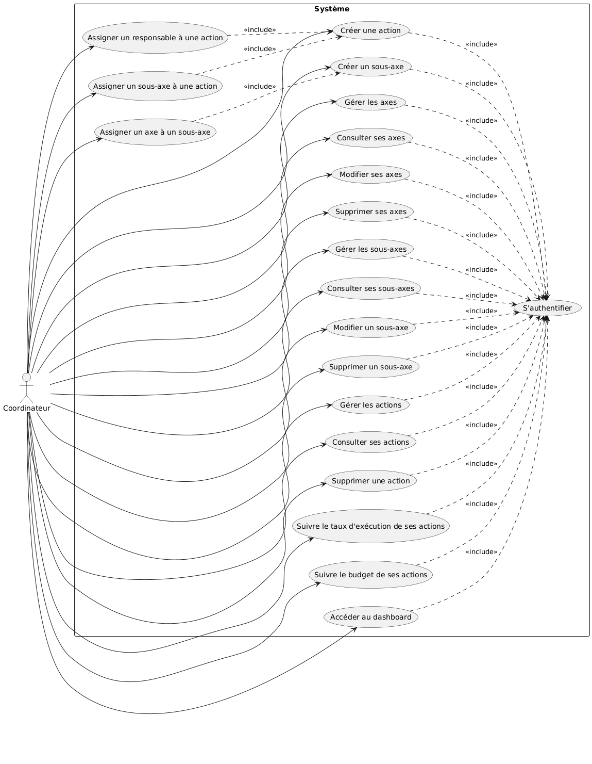
Diagramme de cas d’utilisation du coordinateur :

Slide 11
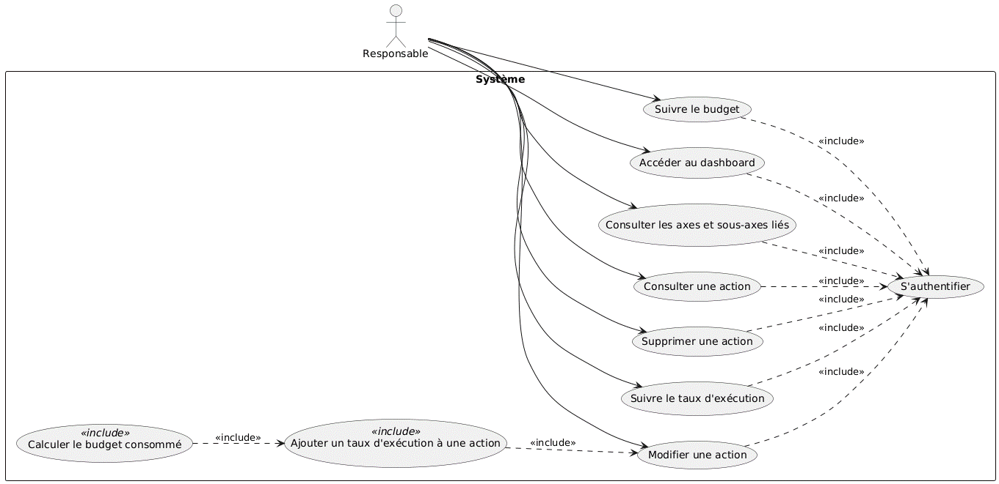
Diagramme de cas d’utilisation du responsable :

Slide 12
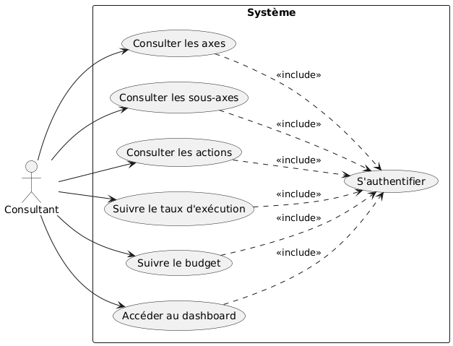
Diagramme de cas d’utilisation du consultant :

Slide 13
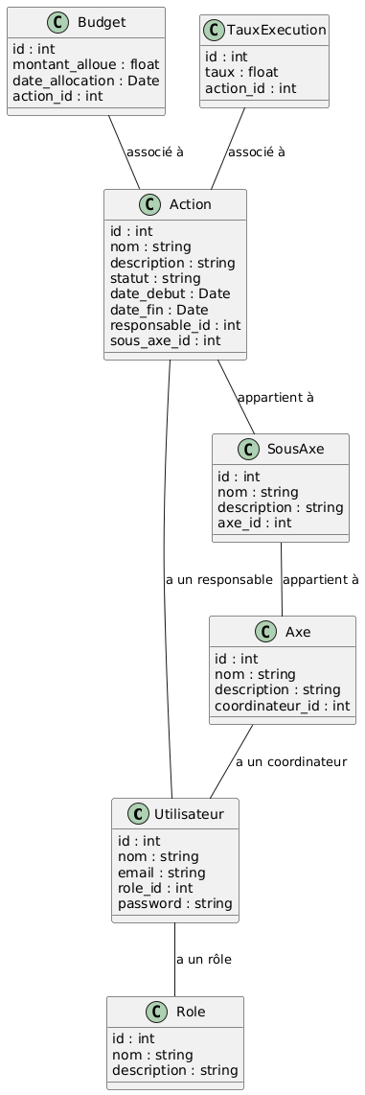
Diagramme de classe :

Slide 14

04
Téchnologies et Outils utilisées

Slide 15


Front-end :
:
React.js
Bootstrap

Slide 16


Back-end et base données:
Laravel
Mysql

Slide 17


Environnement de developpement :
VS code
GitHub

Slide 18

05
Démonstration De l’application

Slide 19
06
Conclusion et Perspectives

Slide 20
Conclusion
De travailler dans un environnement professionnel au sein d’une ministere, sur un besoin reel
De mettre en oeuvre mes compétences en développement full-stack
De renforcer mes connaissance en modélisation UML

Slide 21
Perspectives
Integrer des notifications automatiques pour les échéances
Ajouter la possiblite d’exporter des rapports pdf

Slide 22

Merci pour votre attention

